Slide 1

第5章 字典和集合
· 认识字典
· 字典的基本操作
· 集合的创建方式
· 集合操作与操作符

Slide 2
 学习目标
掌握 字典的创建方式，访问字典元素
掌握 添加、修改、删除、查询列表元素
1
2
掌握
掌握
掌握
了解
掌握 集合的创建方式，添加、删除、清空集合元素
了解 集合类型的操作符
3
4

Slide 3

目录页
01 认识字典
02 字典的基本操作
03 集合的创建方式
04 集合操作与操作符

Slide 4
过渡页
01 认识字典
02 字典的基本操作
03 集合的创建方式
04 集合操作与操作符

Slide 5
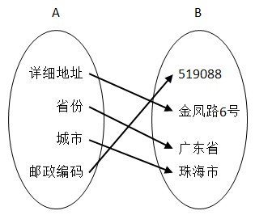
字典的创建方式
映射类型是“键-值”数据项的组合，其最典型的代表就是字典。

Slide 6
字典的创建方式
使用花括号创建字典
使用花括号“{}”创建字典时，字典的键（key）和值（value）使用冒号连接，每个键值对之间使用逗号分隔。
{键1:值1, 键2:值2...}

Slide 7
字典的创建方式
使用dict()函数创建字典
使用dict()函数创建字典时，键和值使用“=”进行连接。
dict(键1=值1, 键2=值2...)

Slide 8

字典的创建方式
字典中的键是唯一的。当创建字典时出现重复的键——若使用dict()函数创建字典，提示语法错误；若使用花括号创建字典，键对应的值会被覆盖。

Slide 9
通过“键”访问字典
因为字典中的键是唯一的，所以可以通过键获取对应的值。
color_dict = {'purple': '紫色',
'green': '绿色',
'black': '黑色'}
color_dict['purple']

Slide 10
通过“键”访问字典
如果字典中不存在待访问的键，会引发KeyError异常。
color_dict = {'purple': '紫色',
'green': '绿色',
'black': '黑色'}
color_dict['red']
Traceback (most recent call last):
KeyError: 'red'

Slide 11
通过“键”访问字典
为了避免引起KeyError异常，当访问字典元素时可以先使用in与not in检测某个键是否存在。
if 'red' in color_dict:
print(color_dict['red'])
else:
print('键不存在')

Slide 12
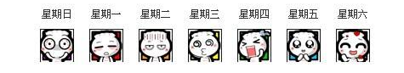
实例1：单词识别
周一到周日的英文依次为：Monday、Tuesday、Wednesday、Thursday、Fridday、Saturday和Sunday。
Sunday
Monday
Tuesday
Wednesday
Thursday
Friday
Saturday

Slide 13

实例1：单词识别
在这7个单词的范围之内，通过第一或前两个字母即可判断对应的是哪个单词。
W
Wednesday
SU
Sunday

Slide 14
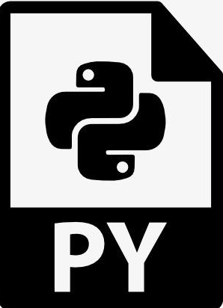
实例1：单词识别
本实例要求编写程序，实现根据第一或前两个字母输出完整单词的功能。

Slide 15
过渡页
01 认识字典
02 字典的基本操作
03 集合的创建方式
04 集合操作与操作符

Slide 16
字典元素的添加和修改
添加字典元素
字典可通过update()方法或指定的键添加元素。
add_dict = {'stu1': '小明'}
add_dict.update(stu2='小刚')
add_dict['stu3'] = '小兰'
print(add_dict)
{'stu1': '小明', 'stu2': '小刚', 'stu3': '小兰'}

Slide 17
字典元素的添加和修改
修改字典元素
字典可通过update()方法或指定的键修改元素。
modify_dict = {'stu1': '小明', 'stu2': '小刚', 'stu3': '小兰'}
modify_dict.update(stu2='张强')
modify_dict['stu3'] = '刘婷'
print(modify_dict)
{'stu1': '小明', 'stu2': '张强', 'stu3': '刘婷'}

Slide 18
字典元素的删除
pop()方法
pop()方法可以根据指定的键删除字典中的指定元素，若删除成功则返回目标元素的值。
per_info = {'001': '张三', '002': '李四', '003': '王五', '004': '赵六', }
per_info.pop('001')
print(per_info)
{'002': '李四', '003': '王五', '004': '赵六'}

Slide 19
字典元素的删除
popitem()方法
使用popitem()方法可以随机删除字典中的元素，若删除成功则返回目标元素。
per_info = {'001': '张三', '002': '李四', '003': '王五', '004': '赵六'}
per_info.popitem()
print(per_info)
{'002': '李四', '003': '王五', '004': '赵六'}

Slide 20
字典元素的删除
clear()方法
clear()方法用于清空字典中的元素。
per_info = {'001': '张三', '002': '李四', '003': '王五', '004': '赵六', }
per_info.clear()
print(per_info)
{ }

Slide 21
字典元素的查询
查看字典的所有元素
使用items()方法可以查看字典的所有元素，该方法会返回一个dict_items对象。
per_info = {'001': '张三', '002': '李四', '003': '王五'}
print(per_info.items())
dict_items([('001', '张三'), ('002', '李四'),
('003', '王五')])

Slide 22
字典元素的查询
查看字典的所有元素
dict_items对象支持迭代操作，结合for循环可遍历其中的数据，并将遍历后的数据以(key, value)的形式显示。
per_info = {'001': '张三', '002': '李四', '003': '王五'}
for i in per_info.items():
print(i)
('001', '张三')
('002', '李四')
('003', '王五')

Slide 23
字典元素的查询
查看字典中的所有键
通过keys()方法可以查看字典中所有的键，该方法会返回一个dict_keys对象 。
per_info = {'001': '张三', '002': '李四', '003': '王五'}
print(per_info.keys())
dict_keys(['001', '002', '003'])

Slide 24
字典元素的查询
查看字典中的所有键
dict_keys对象支持迭代操作，通过for循环遍历输出字典中所有的键。
per_info = {'001': '张三', '002': '李四', '003': '王五'}
for i in per_info.keys():
print(i)
001
002
003

Slide 25
字典元素的查询
查看字典中的所有值
使用values()方法可以查看字典的所有值， 该方法会返回一个dict_values对象。
per_info = {'001': '张三', '002': '李四', '003': '王五'}
print(per_info.values())
dict_values(['张三', '李四', '王五'])

Slide 26
字典元素的查询
查看字典中的所有值
dict_values对象支持迭代操作，可以使用for循环遍历输出字典中所有的值。
per_info = {'001': '张三', '002': '李四', '003': '王五'}
for i in per_info.values():
print(i)
张三
李四
王五

Slide 27
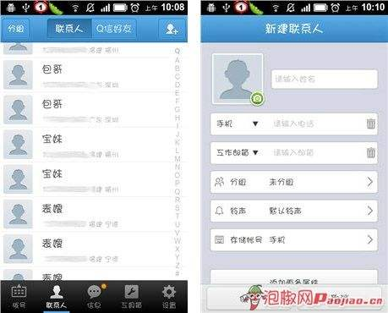
实例2：手机通讯录
通讯录是记录了联系人姓名和联系方式的名录，人们可以在通讯录中通过姓名查看相关联系人的联系方式等信息，也可以在其中新增联系人，或修改、删除联系人信息。

Slide 28
实例2：手机通讯录
本实例要求实现手机通讯录程序，该程序中具备添加联系人、查看/修改联系人信息以及删除联系人这些基本功能。

Slide 29
过渡页
01 认识字典
02 字典的基本操作
03 集合的创建方式
04 集合操作与操作符

Slide 30
集合的创建方式
Python中的集合分为可变集合与不可变集合。
可变集合
不可变集合
由set()函数创建，集合中的元素可以动态地增加或删除。
由frozenset()函数创建，集合中的元素不可改变。

Slide 31
集合的创建方式
set()与frozenset()函数的语法格式如下：
set([iterable])
frozenset([iterable])
上述函数的参数iterable接收一个可迭代对象，若没有指定可迭代的对象，则会返回一个空的集合。

Slide 32
集合的创建方式
可变集合的创建
使用set()函数创建可变集合。
set_one = set([1, 2, 3])
set_two = set((1, 2, 3))

Slide 33
集合的创建方式
可变集合的创建
还可以直接使用花括号创建可变集合，花括号中的多个元素以逗号分隔，
set_three = {1, 2, 3}

Slide 34
集合的创建方式
不可变集合的创建
使用frozenset()函数创建不可变集合。
frozenset_one = frozenset(('a', 'c', 'b', 'e', 'd'))
frozenset_two = frozenset(['a', 'c', 'b', 'e', 'd'])

Slide 35
过渡页
01 认识字典
02 字典的基本操作
03 集合的创建方式
04 集合操作与操作符

Slide 36
集合元素的添加、删除和清空
添加元素
可变集合的add() 或update()方法都可以实现向集合中添加元素，其中 add()方法只能添加一个元素，而update()方法可以添加多个元素。
demo_set = set()
demo_set.add('py') demo_set.update("thon")
print(demo_set)
{'o', 'n', 'h', 't', 'py'}

Slide 37
集合元素的添加、删除和清空
删除元素
remove()方法用于删除可变集合中的指定元素。
remove_set = {'red', 'green', 'black'}
remove_set.remove('red')
print(remove_set)
{'black', 'green'}

Slide 38
集合元素的添加、删除和清空
删除元素
discard()方法可以删除指定的元素，但若指定的元素不存在，该方法不执行任何操作。
discard_set = {'python', 'php', 'java'}
discard_set.discard('java')
discard_set.discard('ios')
print(discard_set)
{'python', 'php'}

Slide 39
集合元素的添加、删除和清空
删除元素
pop()方法用于删除可变集合中的随机元素。
pop_set = {'green', 'blue', 'white'}
pop_set.pop() # 随机删除
print(pop_set)
{'blue', 'white'}

Slide 40
集合元素的添加、删除和清空
清空可变集合元素
clear()方法可以清空可变集合中的元素。
clear_set = {'red', 'green', 'black'}
clear_set.clear()
print(clear_set)
set()

Slide 41
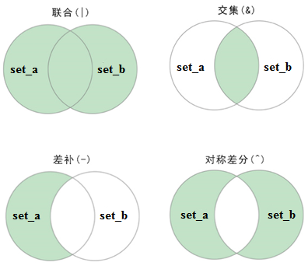
集合类型的操作符
Python支持通过操作符|、&、-、^对集合进行联合、取交集、差补和对称差分操作。

Slide 42
集合类型的操作符
联合操作符（|）
联合操作是将集合set_a与集合set_b合并成一个新的集合。联合使用“|”符号实现。
set_a={'a', 'c'}
set_b={'b', 'c'}
print(set_a | set_b)
{'c', 'a', 'b'}

Slide 43
集合类型的操作符
交集操作符（&）
交集操作是将集合set_a与集合set_b中相同的元素提取为一个新集合。交集使用“&”符号实现。
set_a={'a', 'c'}
set_b={'b', 'c'}
print(set_a & set_b)
{'c'}

Slide 44
集合类型的操作符
差补操作符（-）
差补操作是将只属于集合set_a或者只属于集合set_b中的元素作为一个新的集合。差补使用“-”符号实现。
set_a={'a', 'c'}
set_b={'b', 'c'}
print(set_a - set_b)
{'a'}

Slide 45
集合类型的操作符
对称差分操作符（^）
对称差分操作是将只属于集合set_a与只属于集合set_b中的元素组成一个新集合。对称差分使用“^”符号实现。
set_a={'a', 'c'}
set_b={'b', 'c'}
print(set_a ^ set_b)
{'b', 'a'}

Slide 46
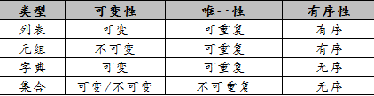
多学一招
列表、元组、字典和集合都是Python中的组合数据类型，它们都拥有不同的特点。

Slide 47
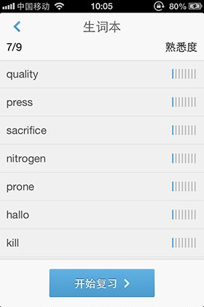
实例3：生词本
背单词是英语学习中最基础的一环，不少学生在背诵单词的过程中会整理自己的生词本，以不断拓展自己的词汇量。

Slide 48
实例3：生词本
本实例要求编写生词本程序，该程序具有查看生词列表、背单词、添加新单词、删除单词和清空生词本的功能。

Slide 49
本章小结
本章主要介绍了Python中的字典与集合，包括字典的创建方式、访问元素、基本操作和集合的创建方式、基本操作、操作符。
通过本章的学习，希望读者能够熟练使用字典和集合存储数据，为后续的开发打好基础。

